Slide 1
DÍA 1: Fundamentos de Generación de Contenido con IA
ALGORITMOS Y MÉTODOS DE DETECCIÓN DE CONTENIDO GENERADO POR IA
Facilitador: José Andrés Zúñiga Cazorla

Slide 2
Temas a tratar:
Introducción a la generación de texto e imágenes con IA
Modelos Generativos (GPT, BERT, GANs, Stable Diffusion)
Diferencias entre contenido humano y generado por IA

Slide 3
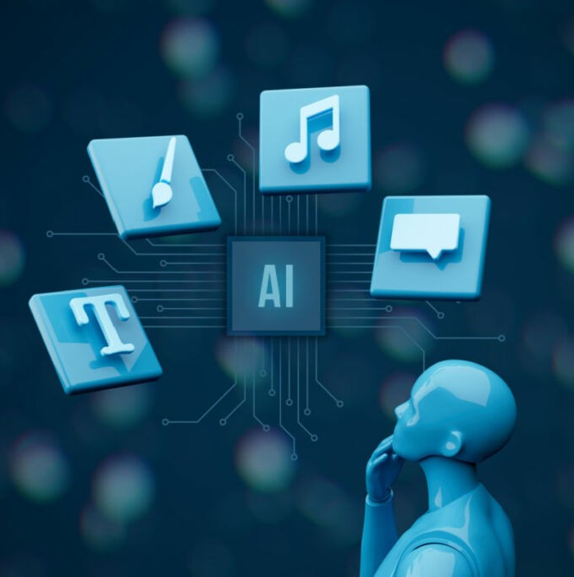
Introducción a la generación de texto e imágenes con IA

Slide 4
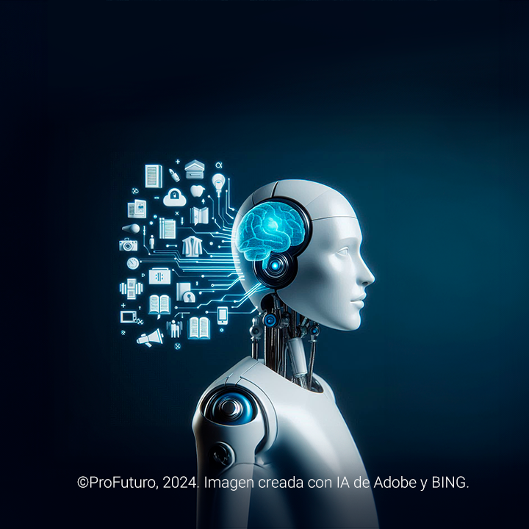
Definición:
El contenido generado por IA es todo aquel que ha sido producido mediante modelos computacionales entrenados con grandes volúmenes de datos, como textos, imágenes, música, etc.

Slide 5
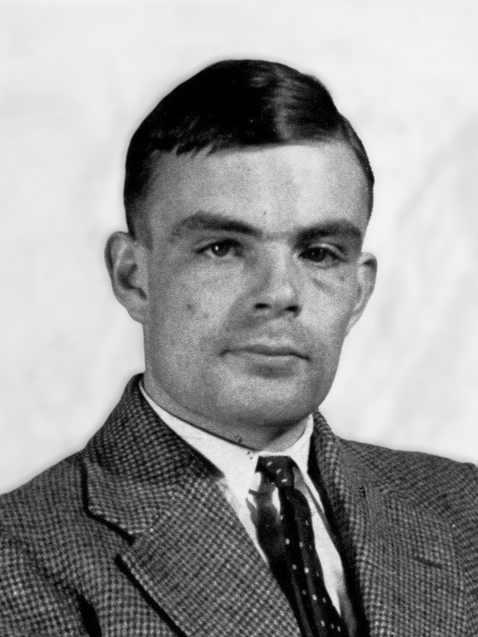
Breve Historia:
En 1950, Alan Turing propuso una pregunta clave: ¿pueden las máquinas pensar? En su artículo "Computing Machinery and Intelligence", introdujo el Test de Turing, una prueba para evaluar la inteligencia de una máquina a través de su capacidad para imitar el comportamiento humano en una conversación.

Slide 6
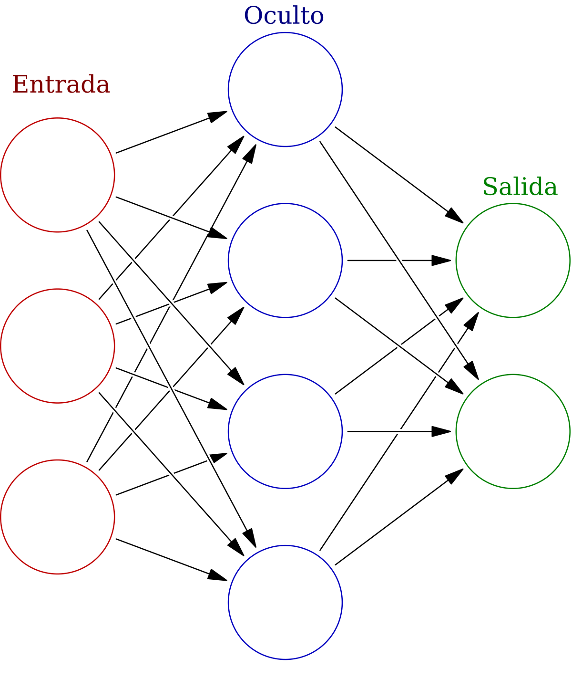
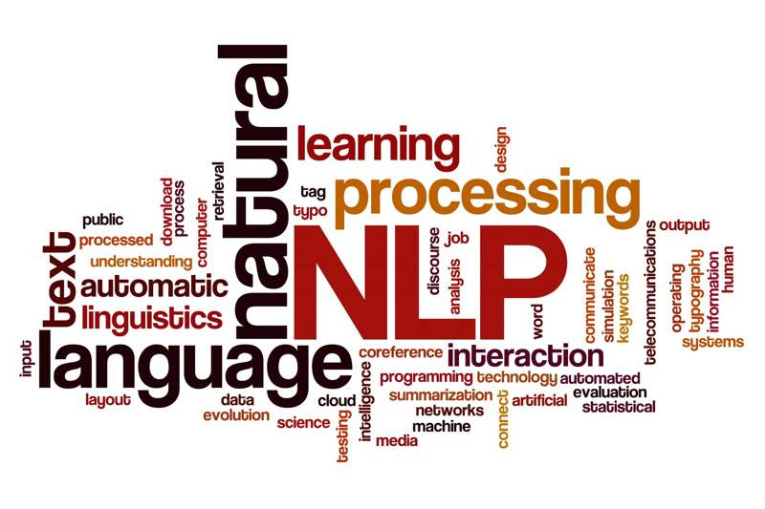
Breve Historia:
Durante estas décadas, se desarrollaron las primeras redes neuronales artificiales como el Perceptrón y modelos más avanzados como el backpropagation.
En Procesamiento de Lenguaje Natural (NLP), se usaban enfoques basados en reglas y estadísticas, como los modelos N-grama, árboles de sintaxis y el modelo de bolsa de palabras.
Aplicaciones
Correctores ortográficos
Motores de búsqueda simples
Traducción automática básica (ej. Rule-based MT)

Slide 7
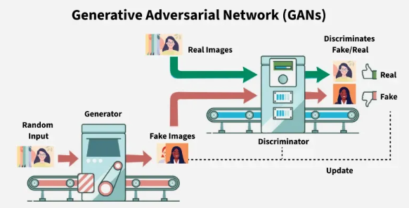
Breve Historia:
En 2014, Ian Goodfellow y su equipo propusieron las Generative Adversarial Networks (GANs), una arquitectura compuesta por dos redes:
Generador: crea contenido falso
Discriminador: intenta distinguir entre contenido real y generado
Ambas redes compiten entre sí, mejorando mutuamente, hasta que el generador produce contenido casi indistinguible del real (imágenes, música, texto).

Slide 8
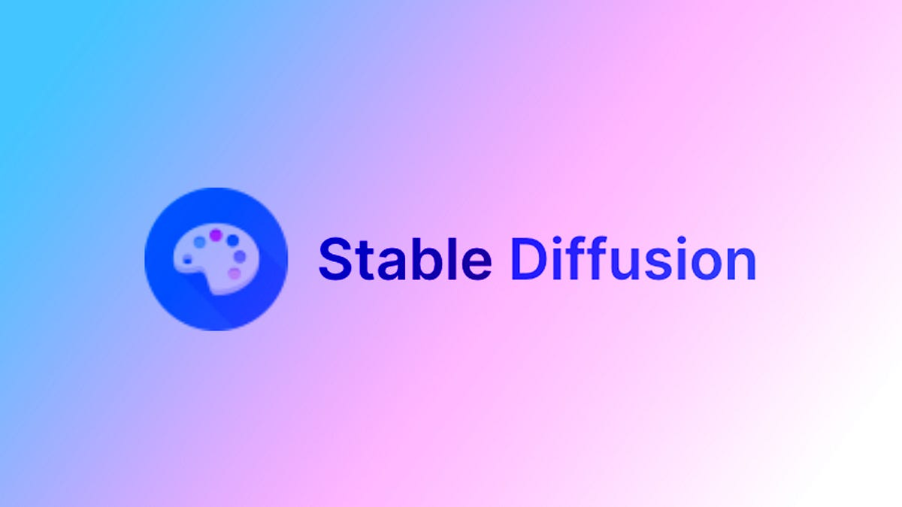

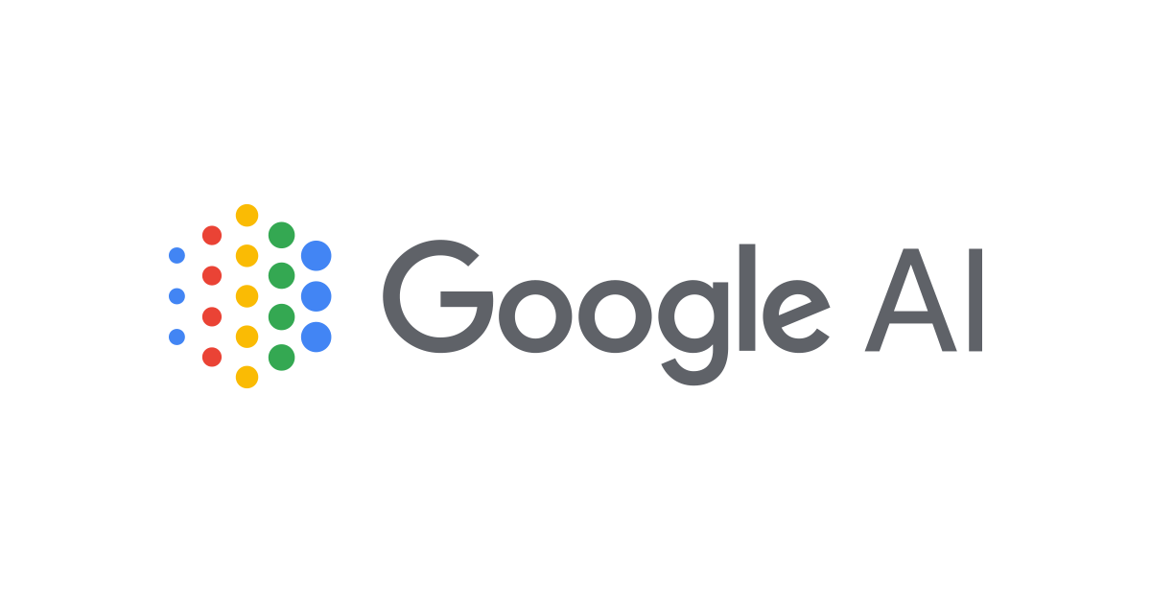
Breve Historia:
GPT (2018-2023):
Modelo autoregresivo de lenguaje.
Aprende a predecir la siguiente palabra.
Versiones: GPT-2, GPT-3, GPT-4 (OpenAI).
BERT (2018):
Modelo bidireccional entrenado para comprensión de lenguaje.
Mejor en tareas de clasificación y análisis de texto.
Creado por Google AI.
Stable Diffusion (2022):
Modelo generativo de imágenes.
Usa difusión para transformar ruido en imágenes detalladas a partir de texto.
Código abierto y altamente flexible.

Slide 9


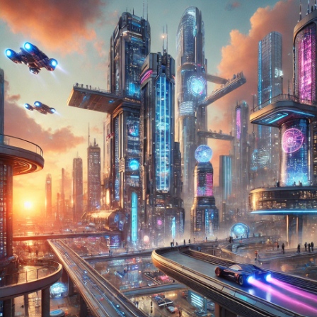
Aplicaciones actuales:
Asistentes virtuales (ChatGPT, Bard)
Generadores de arte (DALL·E, Midjourney)
Herramientas educativas
Automatización de contenido

Slide 10
Modelos Generativos – GPT, BERT, GANs, Stable Diffusion

Slide 11
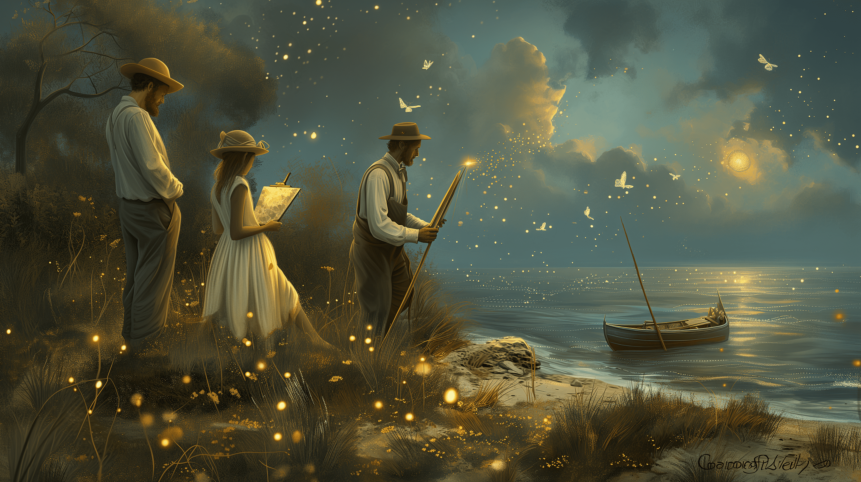
¿Qué es un modelo generativo?
Un modelo generativo aprende la distribución de los datos y puede generar nuevos ejemplos similares a los del conjunto de entrenamiento.

Slide 12
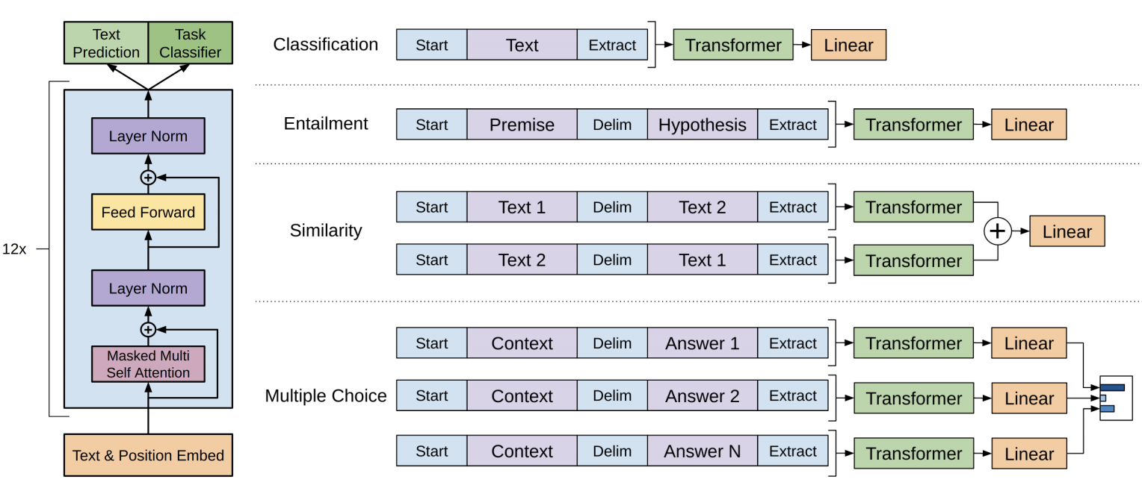
GPT y BERT:
GPT (Generative Pre-trained Transformer) (Texto – Texto):
Auto-regresivo
Genera texto palabra por palabra

Slide 13
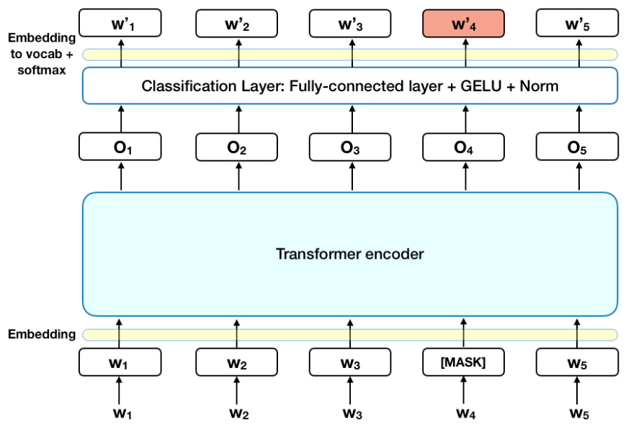
GPT y BERT:
BERT (Texto – Texto):
Más útil para clasificación, no generación
Bidireccional

Slide 14
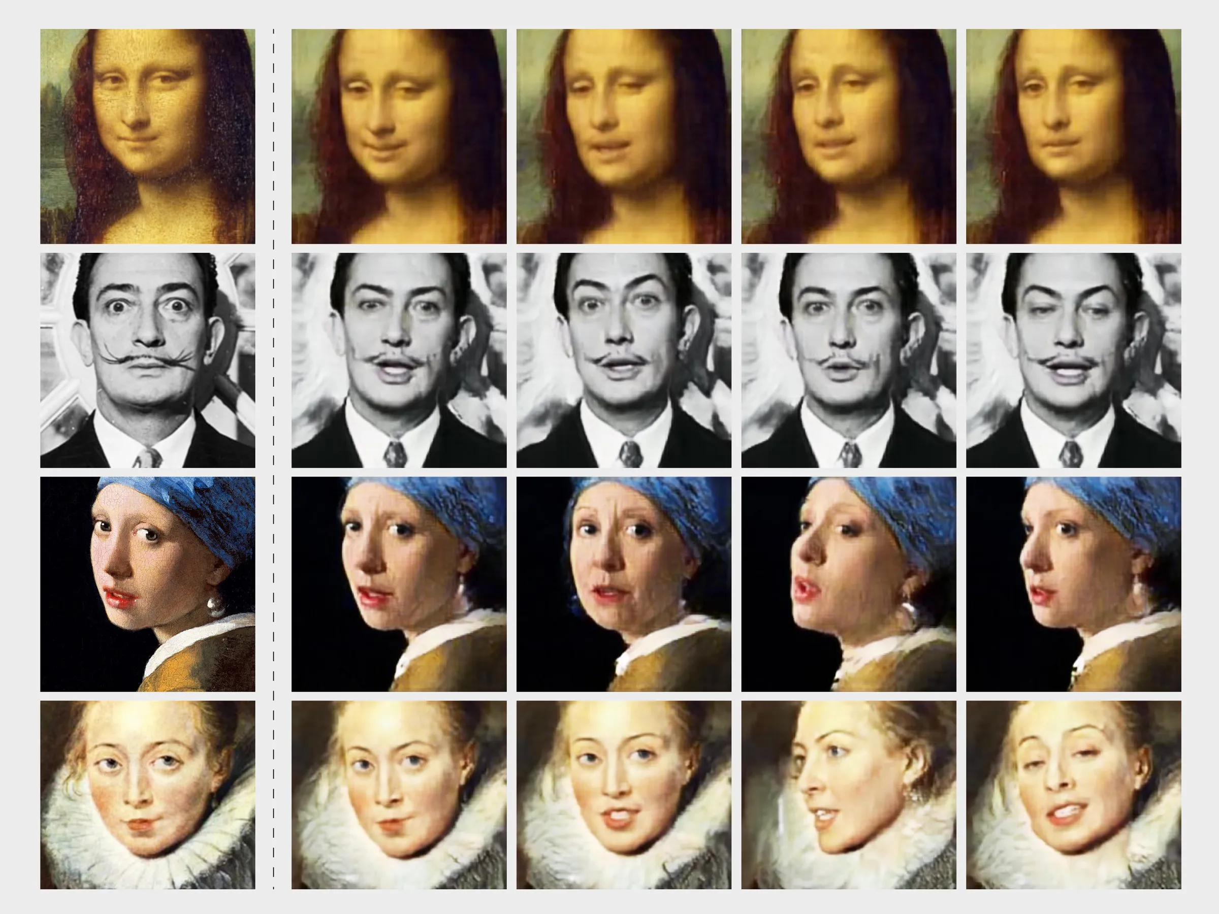

GANs y Stable Diffusion:
GANs:
Red generadora + red discriminadora
Usadas para generar rostros, arte, deepfakes
Goodfellow et al., 2014

Slide 15
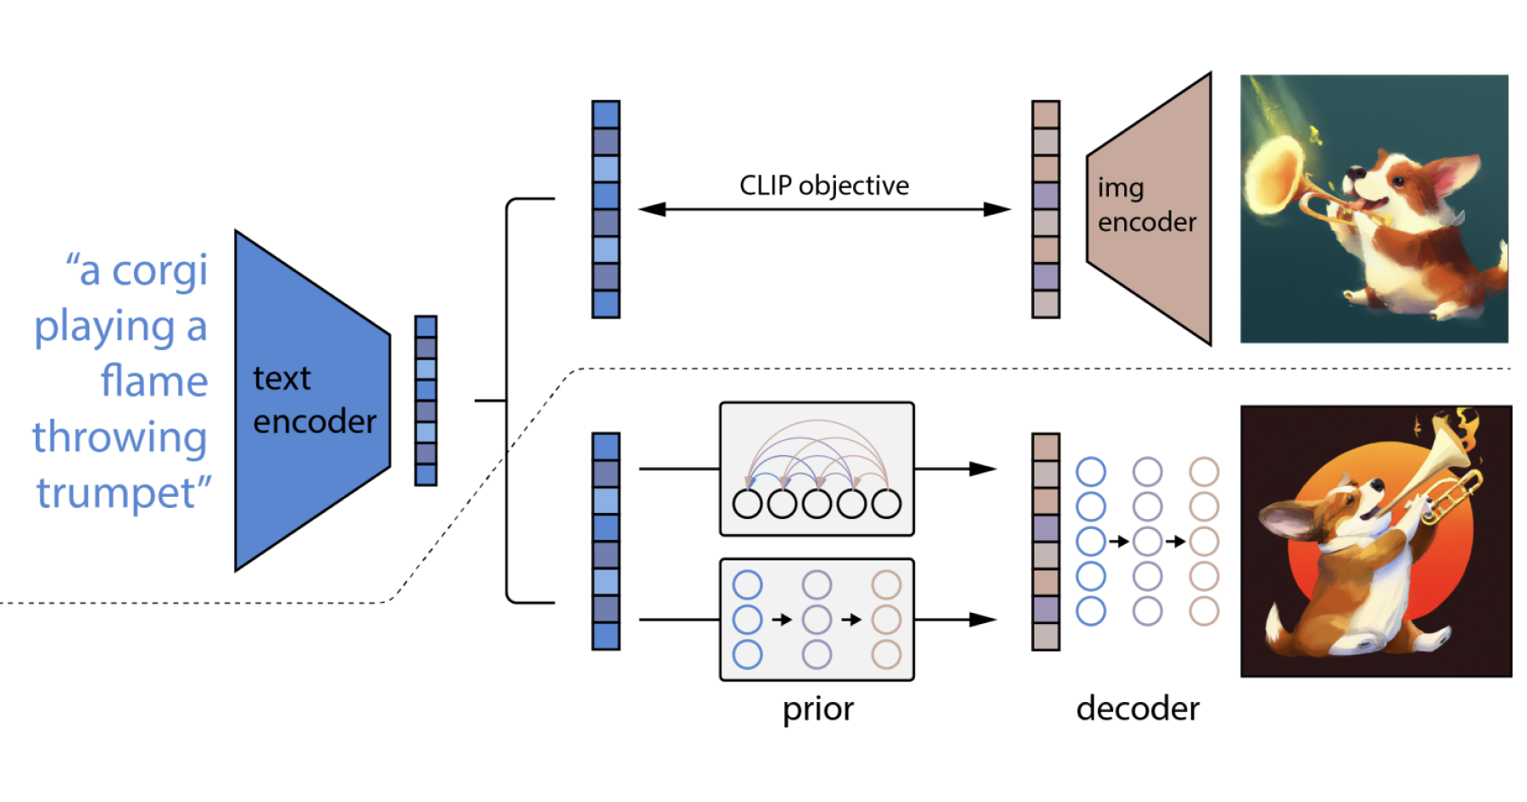
GANs y Stable Diffusion:
Stable Diffusion :
Modelo de difusión basado en ruido
Suele generar imágenes de alta calidad con prompts

Slide 16
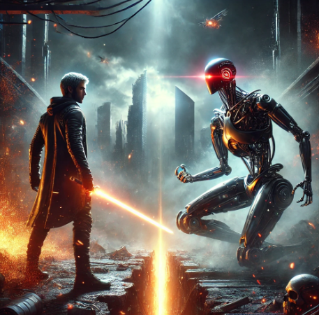
Diferencias entre contenido humano y generado por IA

Slide 17
¿Humano o Máquina?
Aspectos clave para diferenciar:
Redundancia excesiva.
Falta de errores humanos (ortografía, estilo).
Coherencia semántica forzada.
Uso repetitivo de conectores o frases
Chollet, F. (2021). Deep Learning with Python (2nd ed.).

Slide 18
Ejemplo práctico:
Texto A:
El sol es una estrella. Brilla. Tiene calor. El sistema solar gira alrededor del sol.
Texto B:
Aunque el sol es una estrella, su proximidad a la Tierra lo hace parecer único. Su energía sostiene la vida.
¿Cuál fue generado por IA?

Slide 19
Ejemplo práctico:
A:
Las plantas hacen fotosíntesis. Usan luz solar. Fabrican oxígeno. Necesitan agua y dióxido de carbono.
B:
A través de la fotosíntesis, las plantas transforman la luz solar en energía química, liberando oxígeno como subproducto esencial para la vida en la Tierra.
¿Cuál fue generado por IA?

Slide 20
Ejemplo práctico:
A:
Simón Bolívar luchó por la independencia. Fue un líder importante. Ayudó a liberar varios países.
B:
Simón Bolívar, conocido como el Libertador, fue clave en las guerras de independencia sudamericanas, liderando campañas militares decisivas en Venezuela, Colombia, Perú y Bolivia.
¿Cuál fue generado por IA?

Slide 21
🔍 ¿Por qué?
Frases cortas y simples
Repetición de conceptos básicos
Falta de conectores complejos o estructura narrativa
Estilo plano y sin variación léxica

Slide 22
Actividad propuesta:
Lee 4 textos (2 IA, 2 humanos)
Vota cuál crees que es IA

